Slide 1
1주차 비대면 수업 REPORT
2020학년도 2학기
jQuery
학과 : IT콘텐츠학과
학번 : 202006046
이름 : 최재영

Slide 2
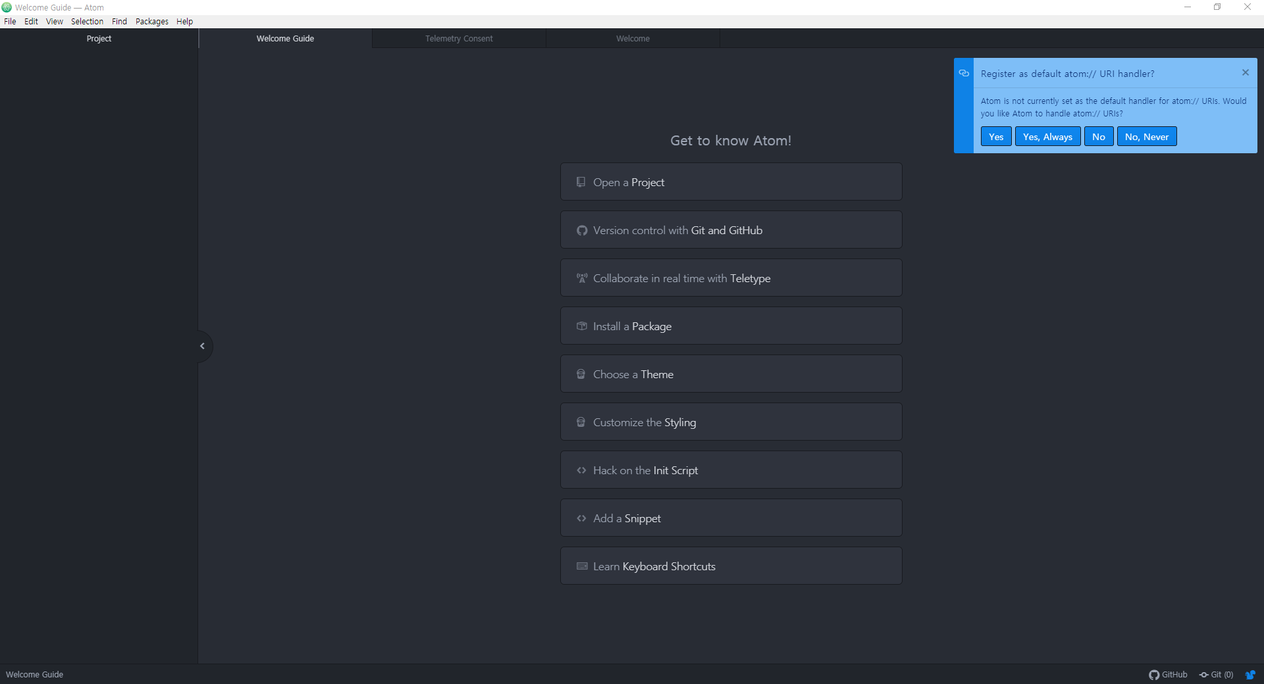
1.아톰 실행화면

Slide 3
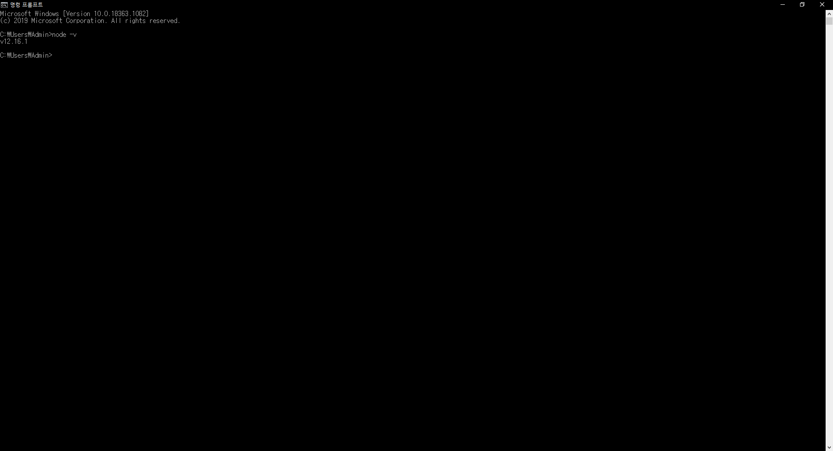
2.Node.js 버전확인 화면

